Slide 1
卒研PJ管理 操作マニュアル
学生編 説明資料
卒研の「予定」と「毎日の記録」を、チームで共有するためのアプリです。このマニュアルは、画面の写真と番号で、操作を説明します。写真のデータは、テスト用の架空のものです。

Slide 2
まずはこの4つ
これだけ覚えれば、使い始められます
1. ホームを開く
2. 授業日に作業ログを送信
今日やること・次にやることが分かります。先生からのメッセージも、ここに出ます。
やったことを選んで、一言書いて「作業ログを送信」。1分ほどです。
3. WBS・ガントチャートで予定を見る
4. PJ分析からミーティング
チームの予定がひと目で分かります。直すときは「編集モードにする」。
毎週10分の確認は、「ミーティングを始める」から始めます。

Slide 3
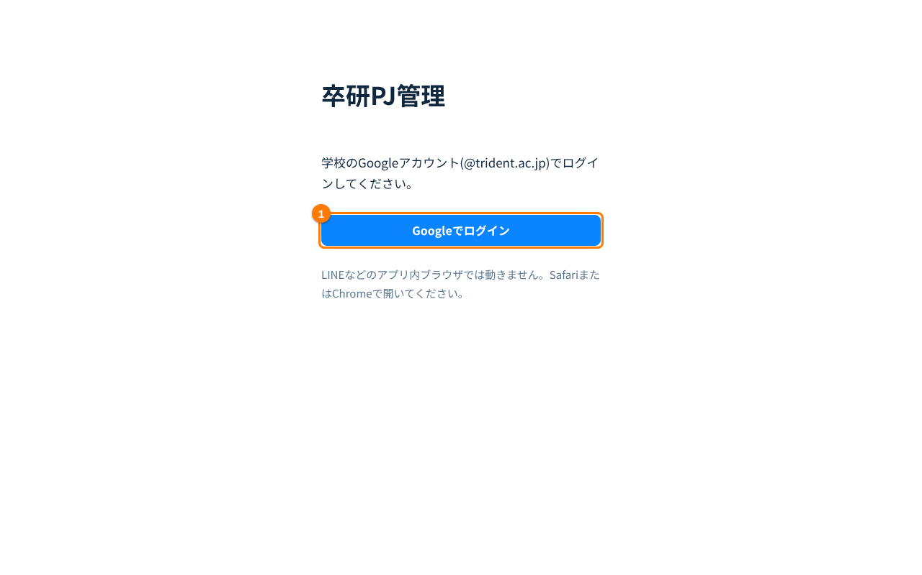
1. ログインと初回の案内 — ログイン画面
学校のGoogleアカウント(@trident.ac.jp)で入ります。LINEやメールのアプリ内ブラウザでは入れないことがあるので、SafariまたはChromeで開いてください。
1
「Googleでログイン」を押して、学校のアカウントを選びます

Slide 4
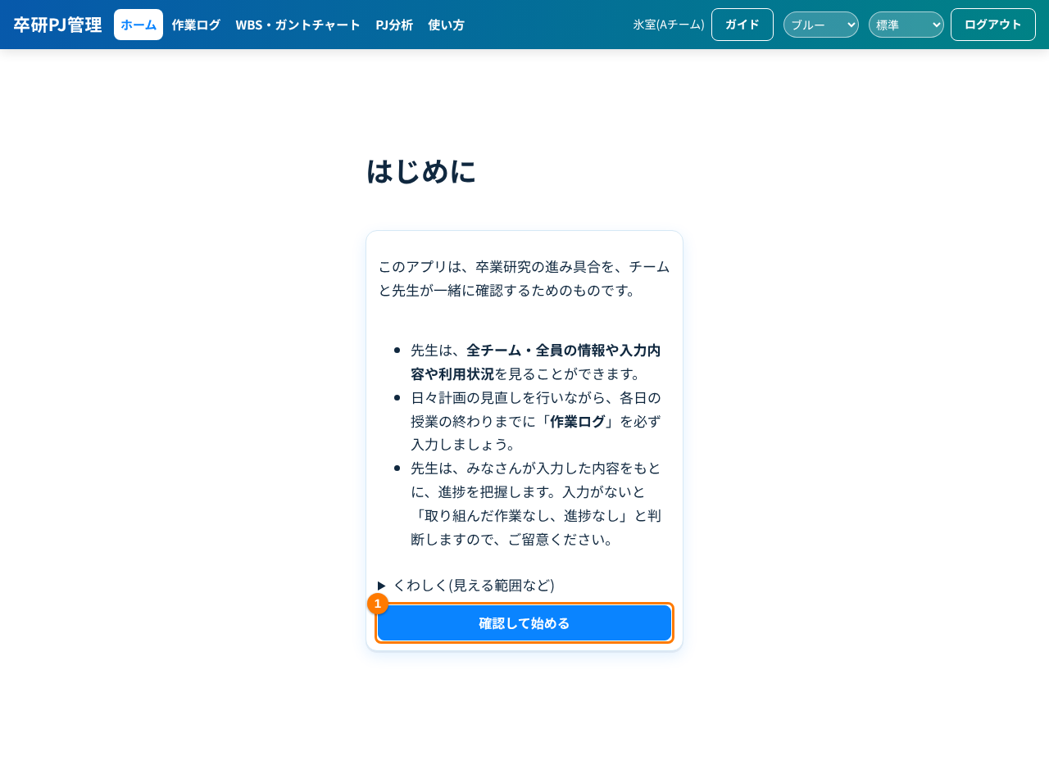
1. ログインと初回の案内 — 初回の案内
1
案内(先生が見られる内容など)を読んで、「確認して始める」を押します

Slide 5
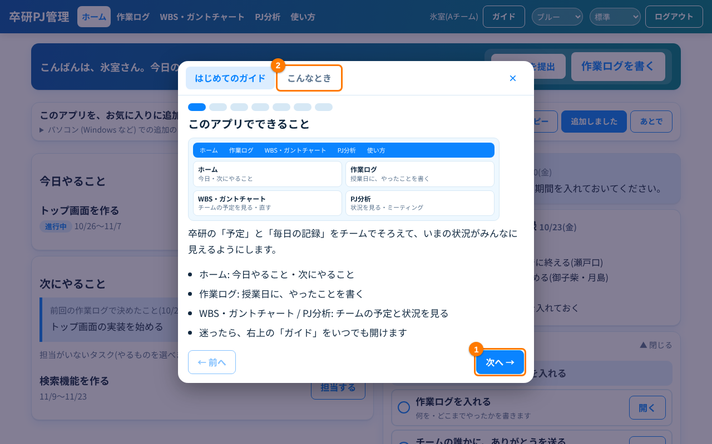
2. はじめてのガイド — はじめてのガイド
初回は、画面の使い方を順に見られるガイドが出ます。あとからは、右上の「ガイド」でいつでも開けます(開いている画面に合わせた説明から始まります)。
1
「次へ →」で、画面の説明を順に見ます
2
「こんなとき」では、場面(詰まったとき、WBSにない作業をしたとき、など)からやり方を探せます

Slide 6
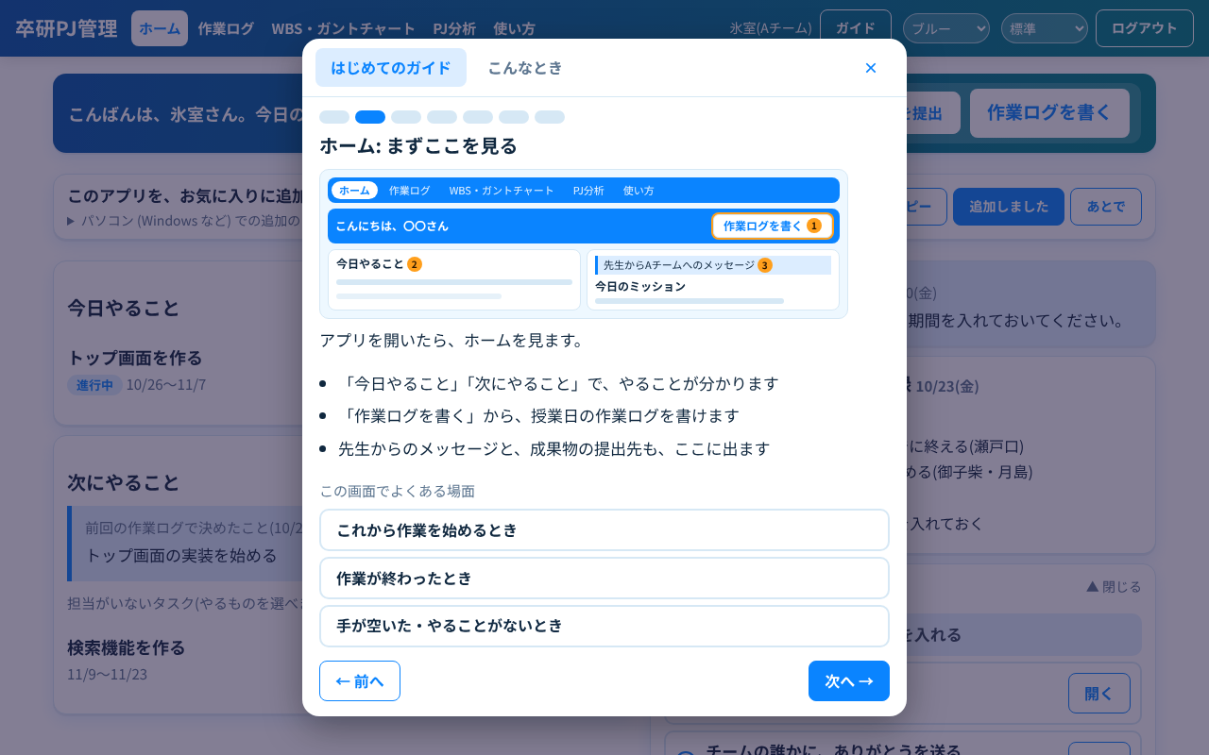
2. はじめてのガイド — ガイドの2枚目(ホーム)

Slide 7
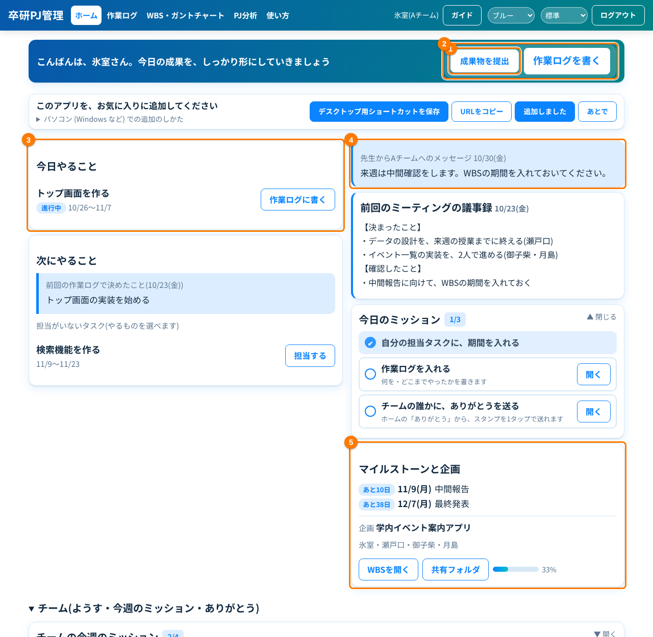
3. ホーム(まずここを見る) — ホーム
アプリを開いたら、まずホームを見ます。あいさつの下のボタン、今日やること、次にやること、先生からの連絡が、ここにまとまっています。
1
「成果物を提出」: 先生が決めた、成果物の提出先(Googleドライブ)が開きます。先生が設定したチームにだけ出ます
2
あいさつと、「作業ログを書く」のボタンです(書いたあとは「作業ログを見直す」になります)
3
「今日やること」: 期限を過ぎたもの、進行中のもの、今が予定の期間のもの。ここから作業ログへ進めます
4
「先生から〇チームへのメッセージ」: 先生がチームに送った、連絡です
5
「マイルストーンと企画」: 中間報告などの日程と、企画の記録です

Slide 8
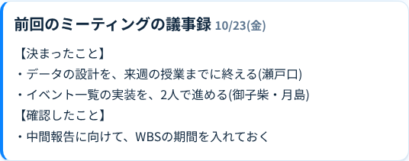
3. ホーム(まずここを見る) — ホーム: 前回のミーティングの議事録

Slide 9
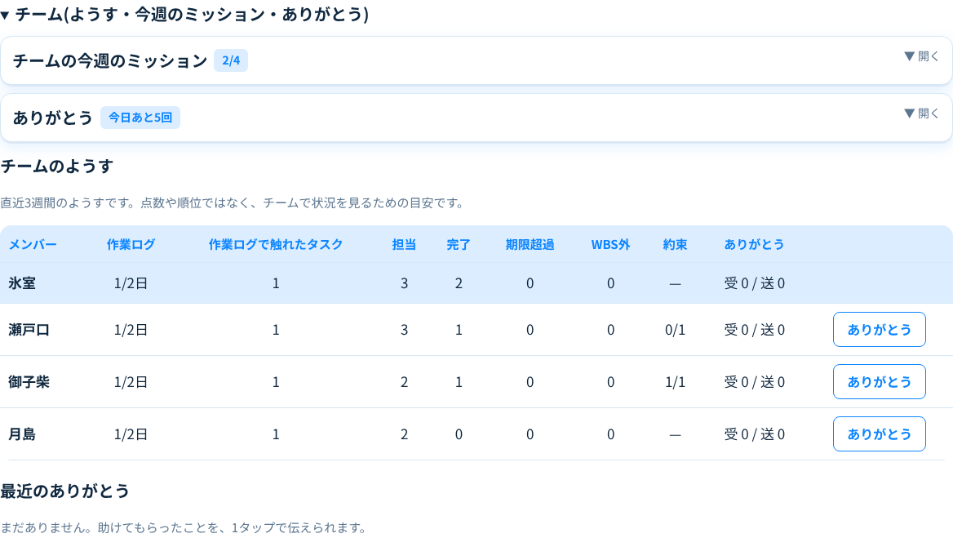
3. ホーム(まずここを見る) — ホームの下: チーム(ようす・今週のミッション・ありがとう)

Slide 10
3. ホーム(まずここを見る) — ポイント
● 「次にやること」には、前回の作業ログで決めたことと、担当がいないタスク(「担当する」で自分のタスクにできます)が出ます。
● ホームの下の「チーム」に、「チームの今週のミッション」「ありがとう」「チームのようす」がまとまっています(スマホでは、押すと開きます)。点数や順位ではなく、状況を見るための目安です。助けてもらったら、「ありがとう」のスタンプを送れます。
● 先生がミーティングの議事録を公開すると、ホームに「前回のミーティングの議事録」が出ます(読むだけです。古い回は「これまでの議事録」から)。

Slide 11
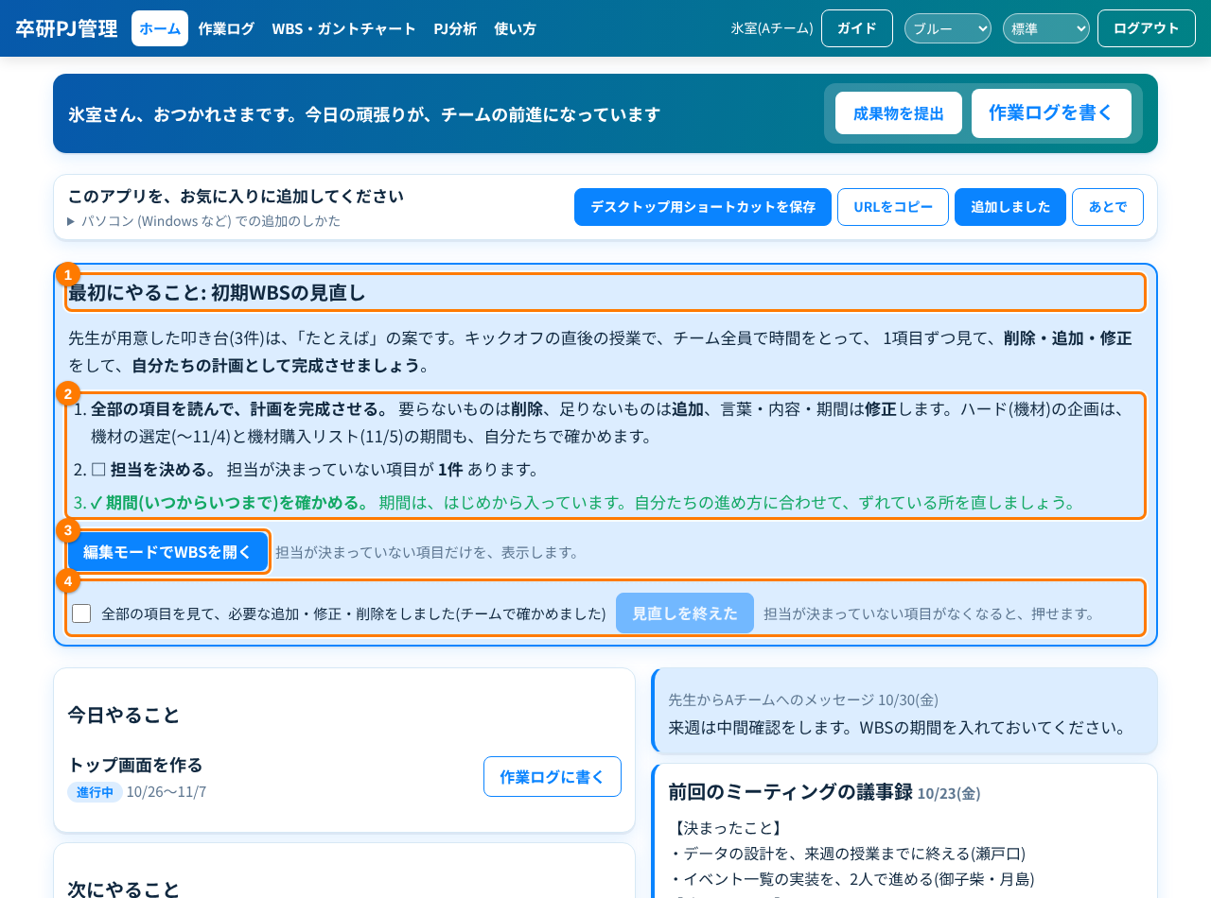
4. 最初にやること: 初期WBSの見直し — ホームの「初期WBSの見直し」
キックオフのあと、ホームに「初期WBSの見直し」が出ます。先生が用意した叩き台は、「たとえば」の案です。キックオフの直後の授業で、チーム全員で時間をとって、1項目ずつ見て、削除・追加・修正をして、自分たちの計画として完成させます。
1
案内です。叩き台の件数が出ます
2
やることは3つ: ① 全部の項目を読んで、計画を完成させる(要らない項目は削除、足りない項目は追加、言葉・内容・期間は修正) ② 担当を決める ③ 期間(いつからいつまで)を確かめる
3
「編集モードでWBSを開く」: 担当が決まっていない項目があれば、その項目だけを表示します
4
全部見たら、チェックを入れて「見直しを終えた」を押します(担当が決まっていない項目がなくなると押せます)

Slide 12
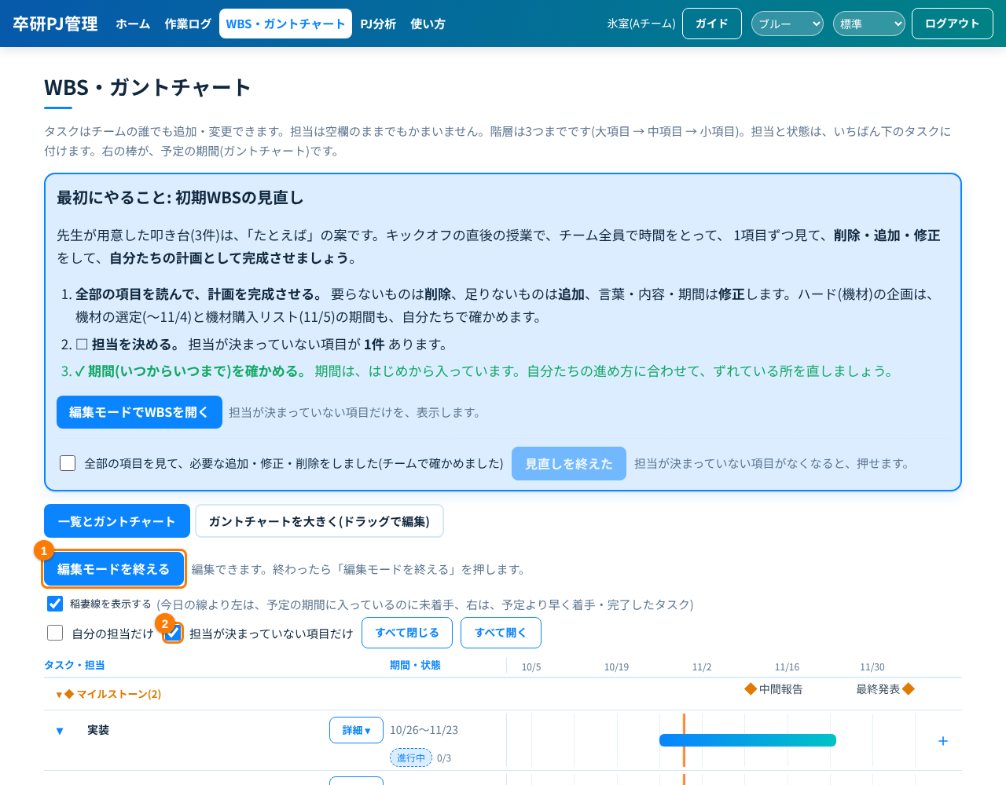
4. 最初にやること: 初期WBSの見直し — 編集モードのWBS(担当が決まっていない項目だけ)
1
編集が終わったら「編集モードを終える」
2
「担当が決まっていない項目だけ」のチェックを外すと、全部の項目が見えます

Slide 13
4. 最初にやること: 初期WBSの見直し — ポイント
● 叩き台は、そのままでは使いません。企画に合わない項目は削除、足りない項目は追加、言い方や期間は修正して、自分たちの計画として完成させます。迷ったときは、先生に聞きます。
● 担当は、行の「＋ 担当」を押して決めます(複数人でもかまいません)。期間は、はじめから入っています。自分たちの進め方に合わせて、ずれている所を直します。ハード(機材)の企画は、機材の選定(〜11/4)と機材購入リスト(11/5)の期間も、自分たちで確かめます。
● 「見直しを終えた」を押すまで、ホームとWBSに案内が出続けます。押すと、先生の画面にも「見直し済み」と出ます。

Slide 14
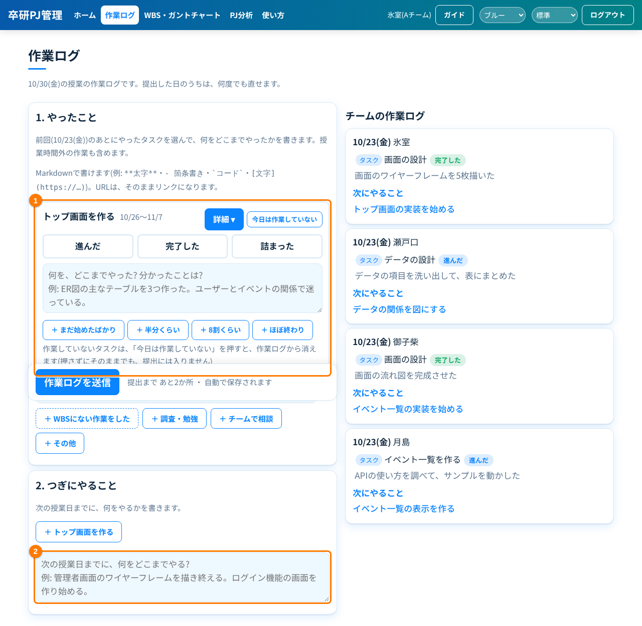
5. 作業ログ(いちばん大切な操作) — 作業ログ(はじめ)
作業ログは、授業のときに書きます。授業時間外にやった作業も含めて、前回の作業ログのあとにやったことを、まとめて書きます。その日のうちなら、何度でも直せます。
1
やったタスクのカード。右上の「詳細 ▾」で、そのタスクの詳細(やること・できあがり)を開閉できます。着手していないタスクなど、今日は作業していないタスクは、「今日は作業していない」を押すと、カードが消えます(「ほかのタスクを選ぶ」から選び直せます)
2
「つぎにやること」を書く欄です

Slide 15
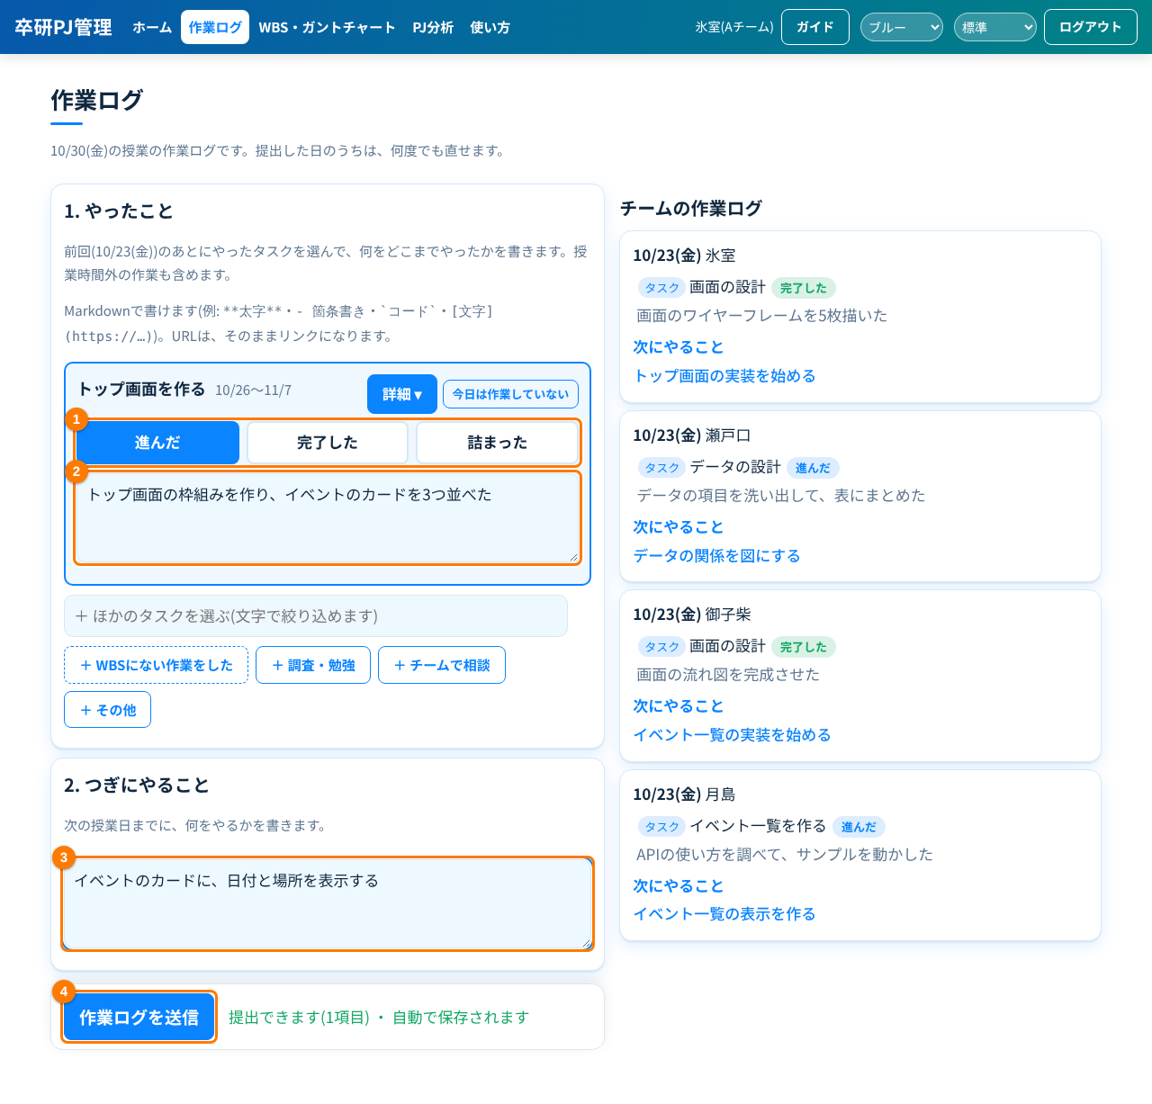
5. 作業ログ(いちばん大切な操作) — 作業ログ(書いたところ)
1
結果を選びます(進んだ / 完了した / 詰まった)
2
何を・どこまでやったかを、一言書きます(10字以上)
3
「つぎにやること」を書きます(10字以上)。ホームの「次にやること」に出ます
4
「作業ログを送信」を押します

Slide 16
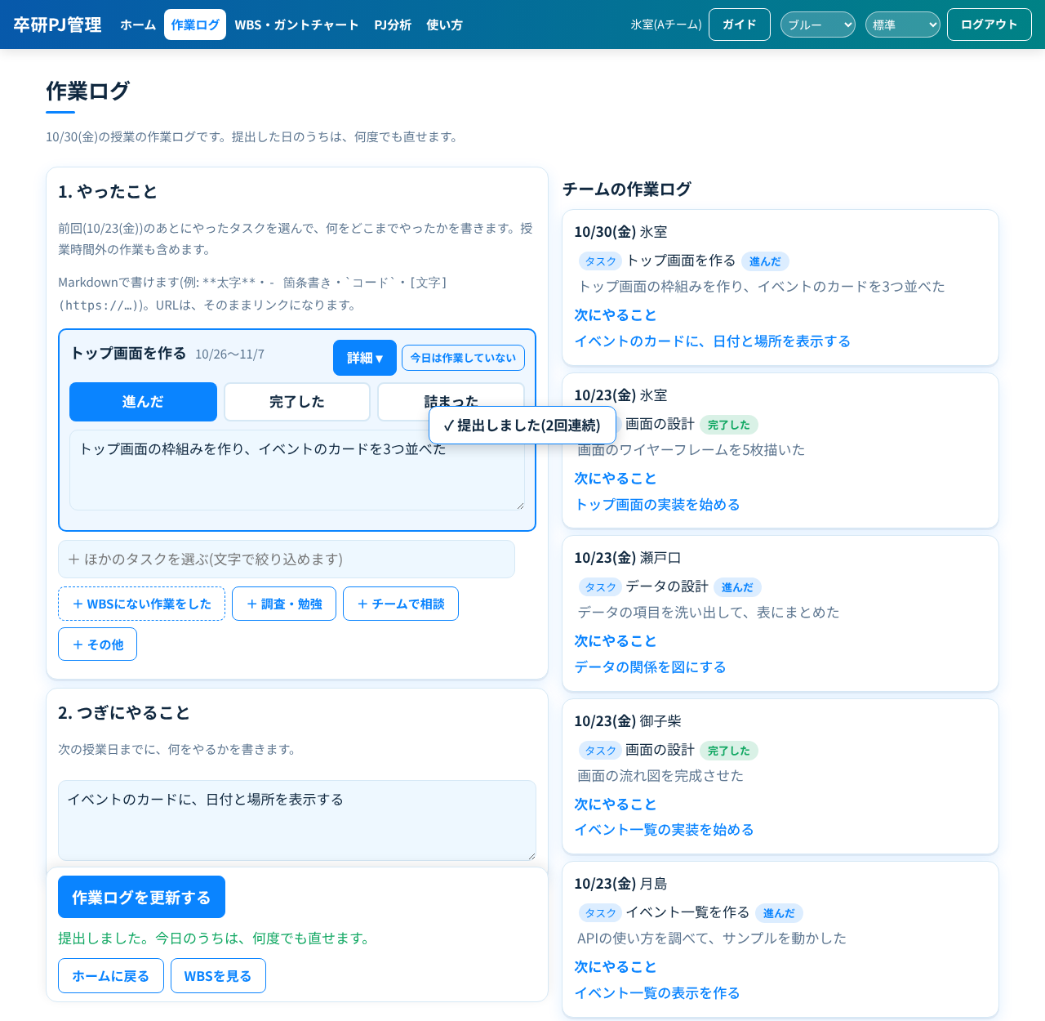
5. 作業ログ(いちばん大切な操作) — 送信したあと

Slide 17
5. 作業ログ(いちばん大切な操作) — ポイント
● 「何を・どこまでやったか」は、Markdown(箇条書き・太字・リンクなど)で書けます。
● 担当でないタスクは、「ほかのタスクを選ぶ」から選びます。WBSの順に並んでいて、文字を入れると絞り込めます。選んで提出すると、あなたもそのタスクの担当に加わります。
● タスクを1つも選ばないと、送信できません。
● 「完了した」を選んで送信すると、タスクも完了になります。「詰まった」の内容は、ミーティングの「詰まっていること」に出ます。まず、チームの誰かに相談してください。
● WBSにない作業をしたときは「＋ WBSにない作業をした」を押して書きます。送信すると、WBSにタスクとして追加されます。
● 入力の途中は、この端末に自動で保存されます。日をまたぐと、その日の作業ログは直せません。欠席の扱いは、先生が入力します。

Slide 18
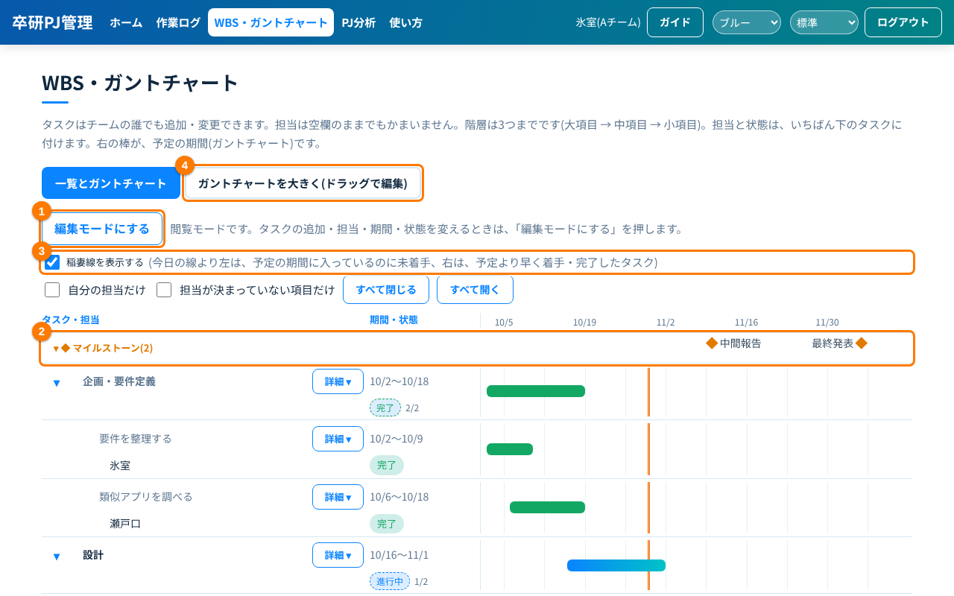
6. WBS・ガントチャート — WBS・ガントチャート(閲覧モード)
チームの予定(タスク)の一覧と、予定の期間の棒(ガントチャート)です。広い画面では、一覧の右に棒が並びます。
1
ふだんは閲覧モードです。直すときは「編集モードにする」を押します
2
◆マイルストーン(中間報告など)の段です。見出しを押すと、閉じたり開いたりできます
3
稲妻線: 今日の線より左は、予定の期間に入っているのに未着手のタスク、右は、予定より早く着手・完了したタスクです
4
「ガントチャートを大きく」: 全体を大きく見たり、棒をドラッグして期間を直したりできます

Slide 19
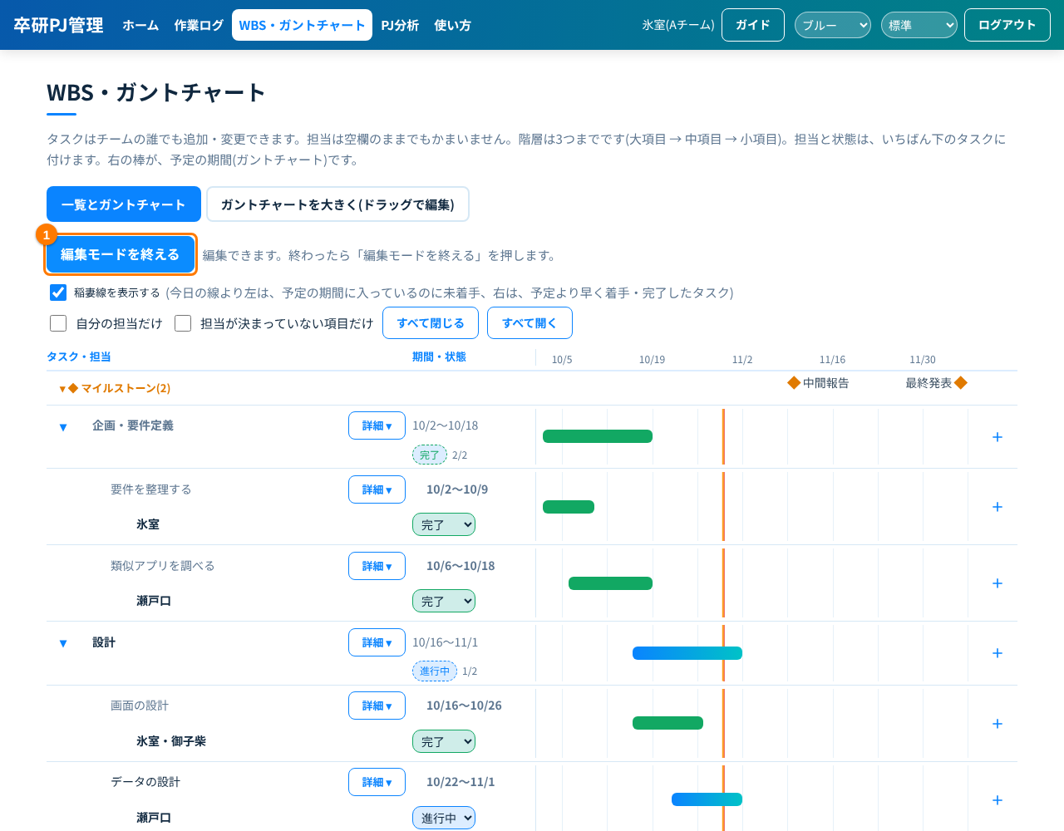
6. WBS・ガントチャート — 編集モード
1
編集が終わったら「編集モードを終える」を押します
2
行の「担当」「期間」を押すと、その場で変えられます。タスクの追加は、いちばん下の入力欄に「ログイン画面を作る @〇〇 〜11/30」のように書いて Enter
3
タスク名のすぐ右の「詳細」を押すと、詳しい内容を開けます

Slide 20
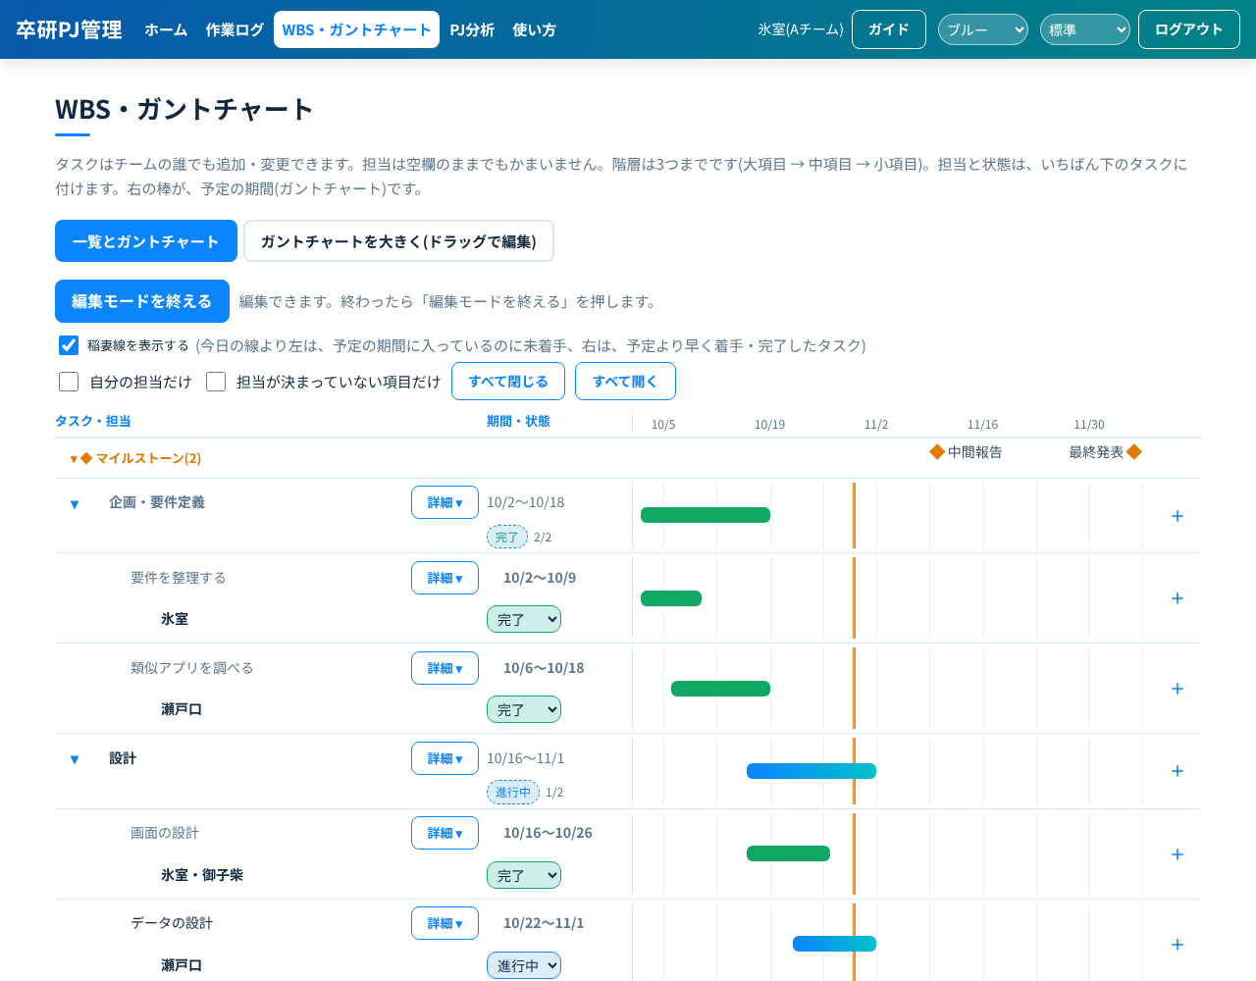
6. WBS・ガントチャート — タスクの詳細
1
開始日・終了日・担当・詳細(やること・できあがりの目安・メモ)を、直せます。階層の変更・並べ替え・削除もここからできます

Slide 21
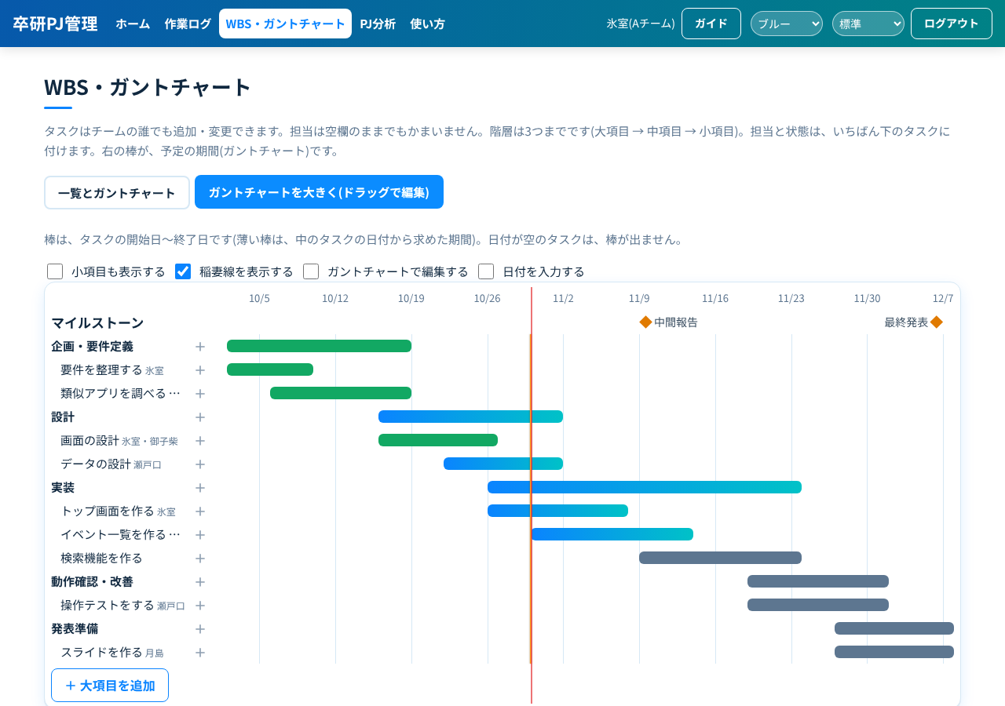
6. WBS・ガントチャート — ガントチャートを大きく

Slide 22
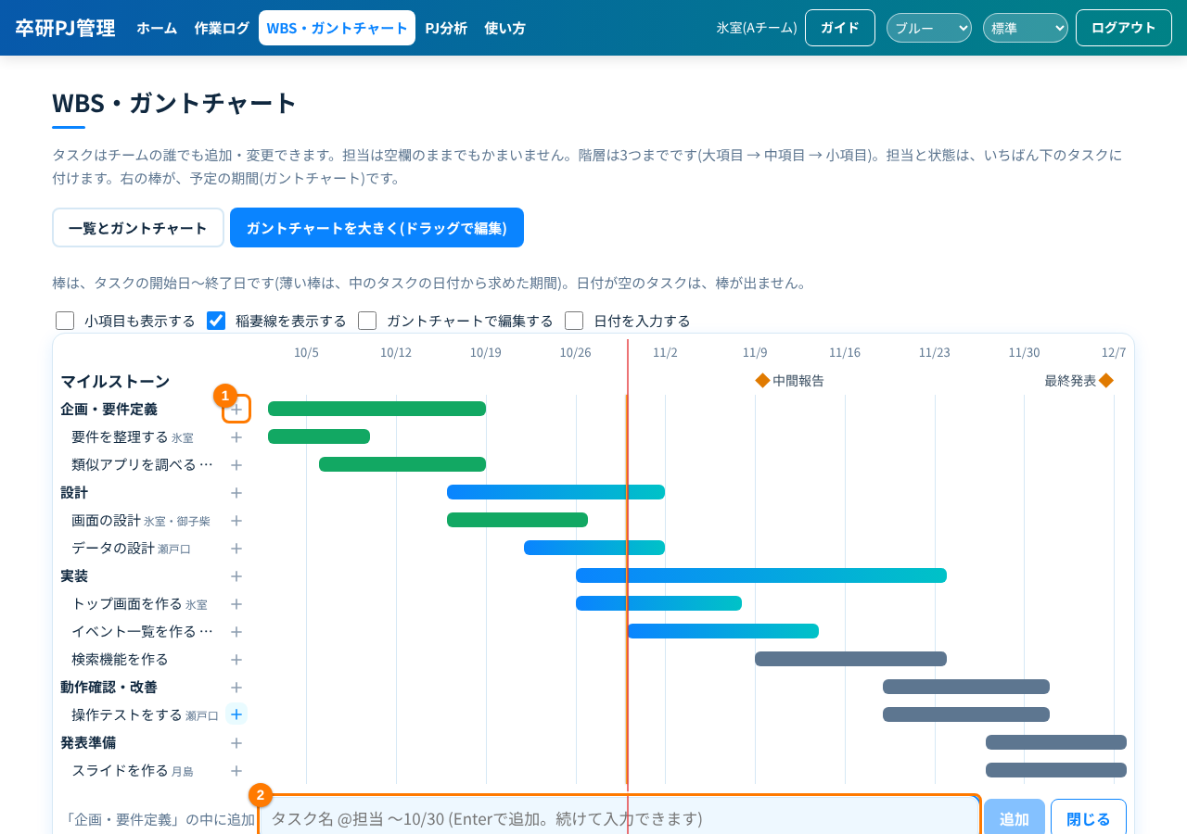
6. WBS・ガントチャート — ガントチャートで、タスクを追加する
1
各行の「＋」を押すと、その行の中にタスクを追加する入力欄が出ます(小項目の行では、同じ階層に追加)
2
タスク名を書いて Enter。続けて何件も入れられます。「タスク名 @〇〇 〜11/30」のように、担当や期限も書けます。Esc で閉じます

Slide 23
6. WBS・ガントチャート — ポイント
● タスクが多いときは、「自分の担当だけ」にチェックを入れると、自分の担当のタスクだけが残ります。「すべて閉じる」「すべて開く」で、親タスクをまとめて開閉できます。
● ガントチャートを大きくした表示でも、各行の「＋」から、その場でタスクを追加できます(大項目は、いちばん下の「＋ 大項目を追加」)。追加したタスクは期間のない行になるので、棒をなぞって期間を入れましょう。
● 状態(未着手 / 進行中 / 完了)は、ふだんは作業ログで更新します。WBSで直すのは、間違いを直すときだけです。
● 子タスクを持つ親タスクには、担当も状態もありません。子タスクの状態から自動で決まります。
● 下の「変更履歴」で、誰が・いつ・何を変えたかを見られます(チームの全員と先生に見えます)。

Slide 24
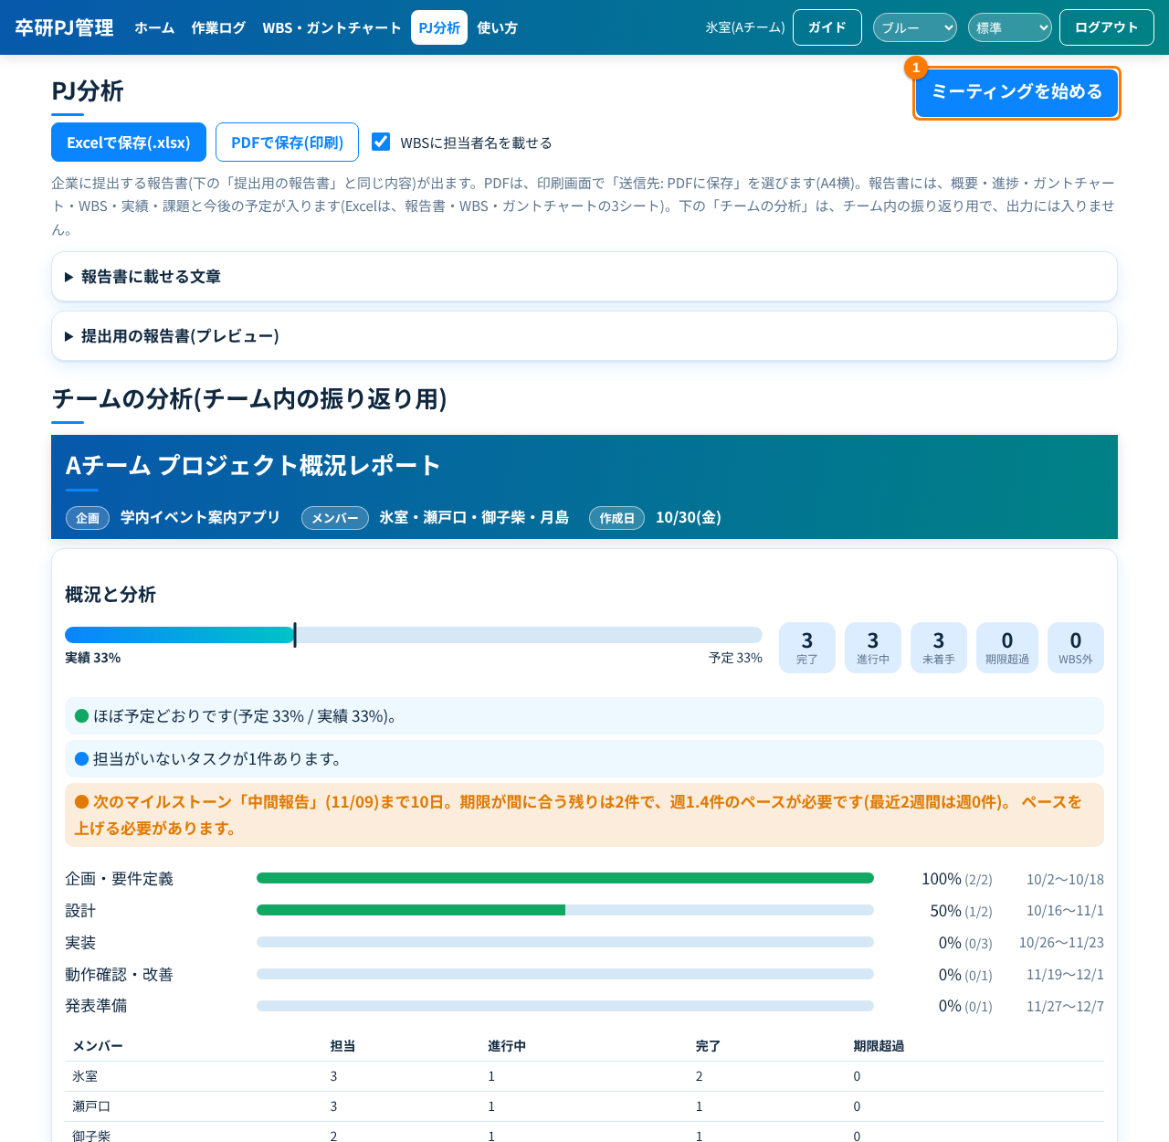
7. PJ分析とミーティング — PJ分析
PJ分析は、チームの概況・分析・ガントチャート・WBSをまとめた画面です。毎週のミーティングも、ここから始めます。
1
「ミーティングを始める」を押すと、毎週10分の確認が始まります。「Excelで保存」「PDFで保存(印刷)」で、企業に出せる報告書(概要・進捗・ガントチャート・WBS)も作れます

Slide 25
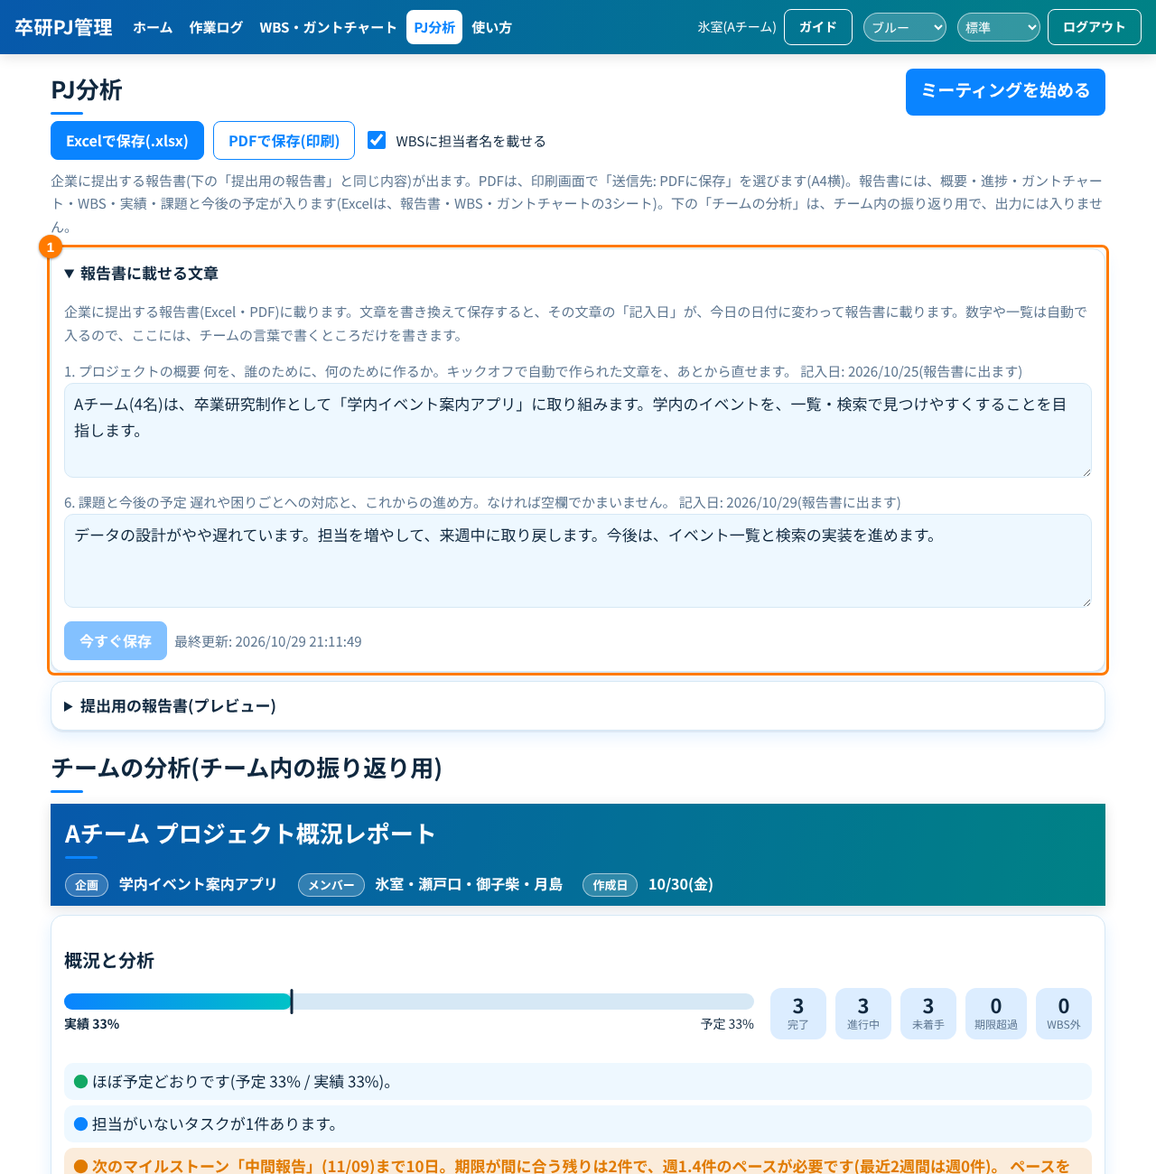
7. PJ分析とミーティング — 報告書に載せる文章
1
概要と、課題と今後の予定の文章を、チームの言葉で書きます(ふだんは閉じています)。書いたあと少しすると自動で保存され、報告書に「記入日」つきで載ります。概要は、キックオフで自動で作られます

Slide 26
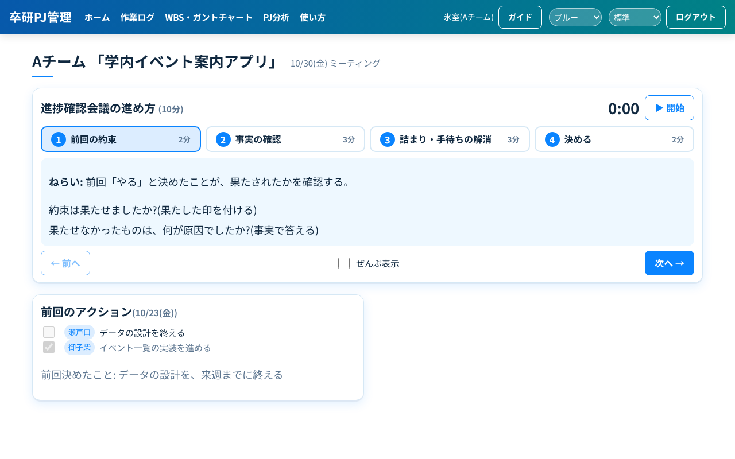
7. PJ分析とミーティング — ミーティング

Slide 27
7. PJ分析とミーティング — ポイント
● ミーティングは、4つの段階で進めます: 前回の約束(2分) → 事実の確認(3分) → 詰まり・手待ちの解消(3分) → 決める(2分)。「次へ」で順に進みます。
● 記録されたデータをもとに話します。印象や言い訳ではなく、事実で確認します。

Slide 28
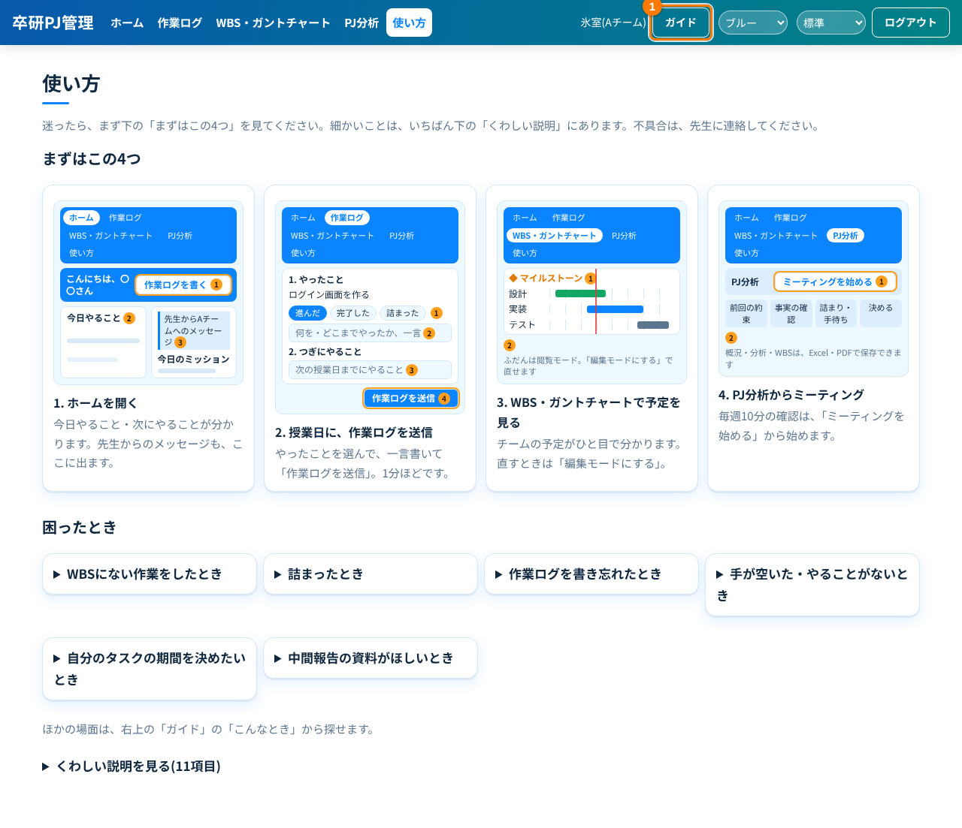
8. 使い方・配色とトーン — 使い方
迷ったときは「使い方」と「ガイド」を見ます。画面の色や言い方は、好みで変えられます。
1
「ガイド」: いつでも開けます

Slide 29
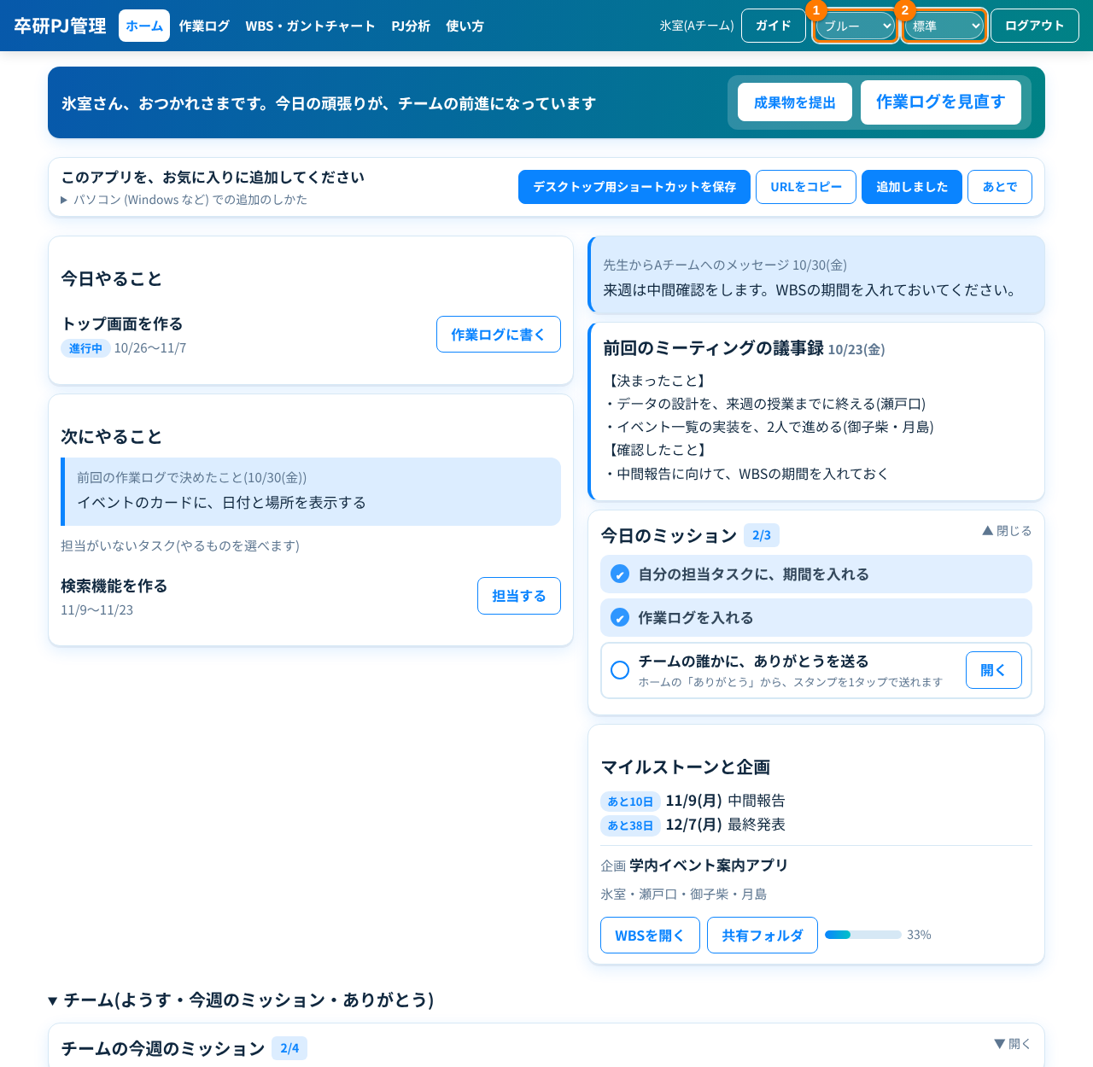
8. 使い方・配色とトーン — 配色とトーン
1
配色(ブルー・シンプル・グリーン・パープル・オレンジ)
2
トーン(標準・カジュアル・シンプル): 画面とガイドの言い方が変わります

Slide 30
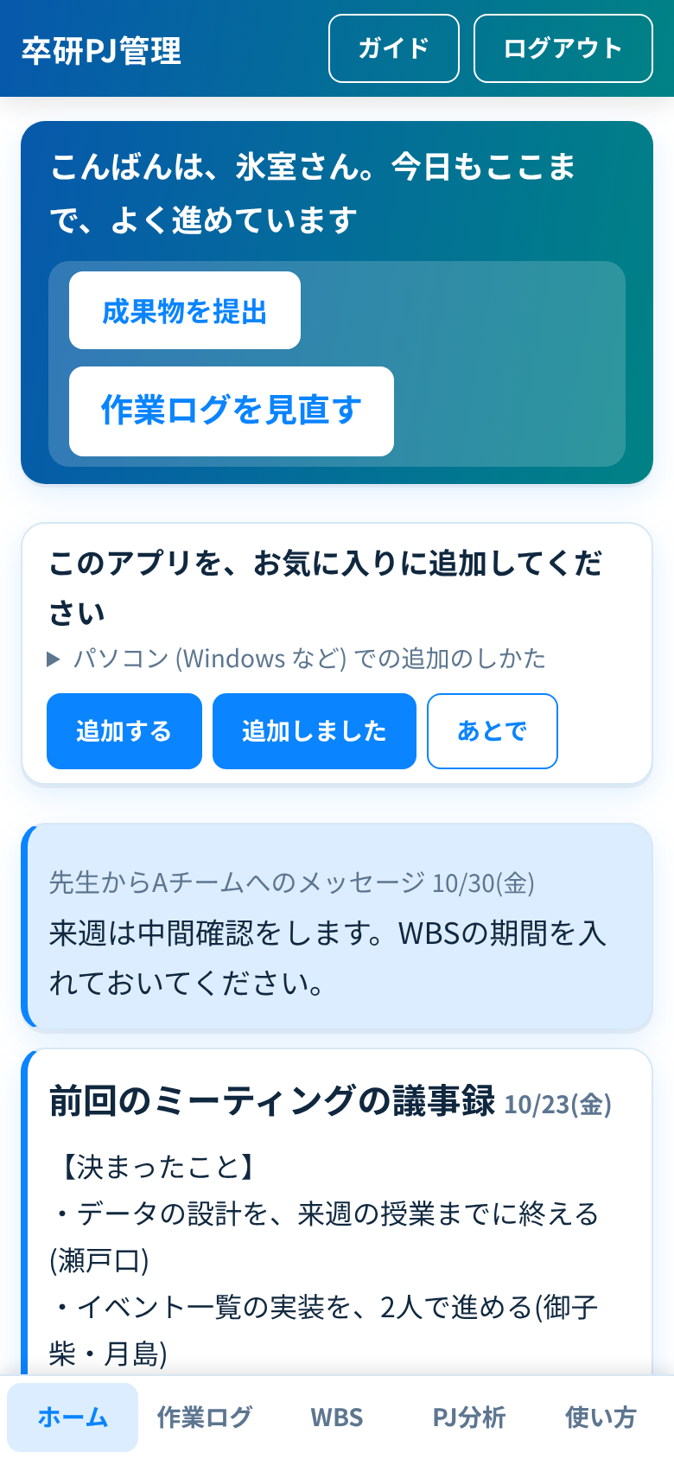
9. スマホで使う — スマホ: ホーム
スマホでも、同じように使えます。毎日開くので、お気に入りに追加しておくと便利です(ホームの上に、追加のしかたが出ています)。

Slide 31
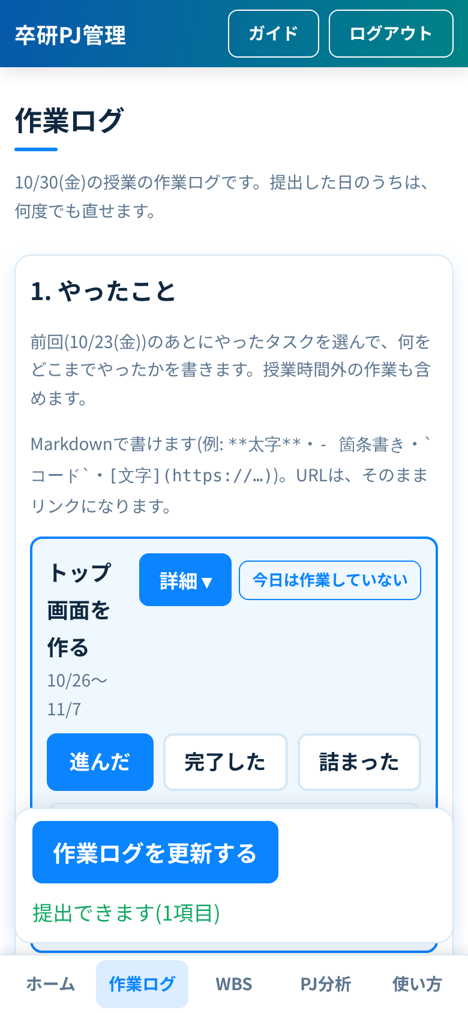
9. スマホで使う — スマホ: 作業ログ

Slide 32
9. スマホで使う — ポイント
● 画面の下のメニューで、画面を切り替えます。WBSは、ガントチャートの表示から始まります(「一覧」で切り替えます)。配色とトーンは、「使い方」のページにあります。

Slide 33

操作デモ — はじめて使うとき(ログイン・ガイド)
ログイン → 初回の案内 → はじめてのガイド → 使い方

Slide 34
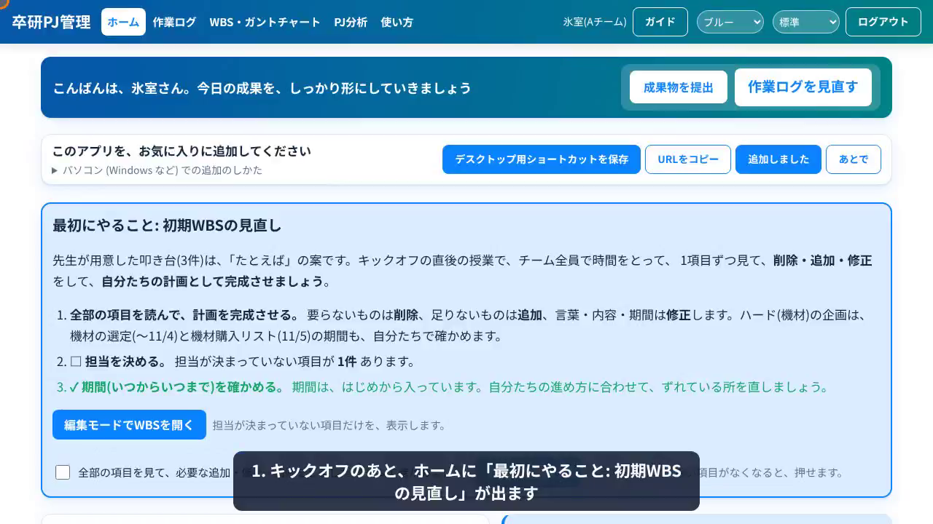
操作デモ — 初期WBSの見直し(キックオフのあと)
ホームの案内 → 編集モードでWBSを開く → 担当を決める → 見直しを終えた

Slide 35
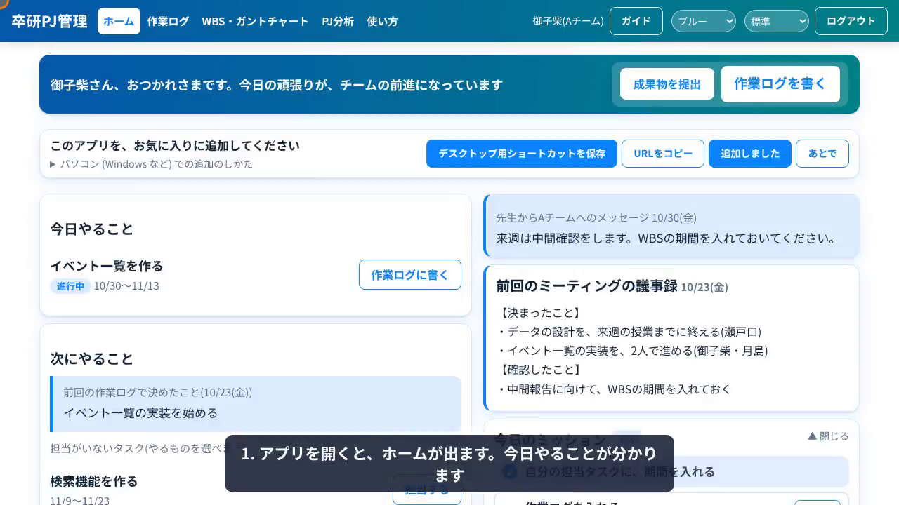
操作デモ — 作業ログを送る
ホーム → 作業ログ → タスクの詳細 → 結果を選ぶ → 一言 → 送信

Slide 36
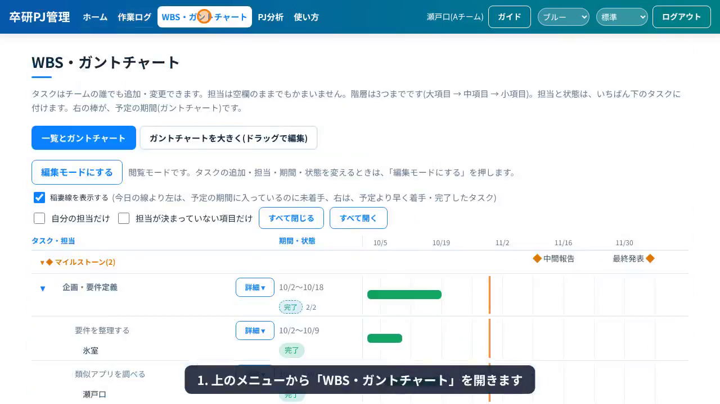
操作デモ — WBS・ガントチャートを見る・直す
一覧とガントチャート → 編集モード → タスク追加 → ガントチャートを大きく

Slide 37
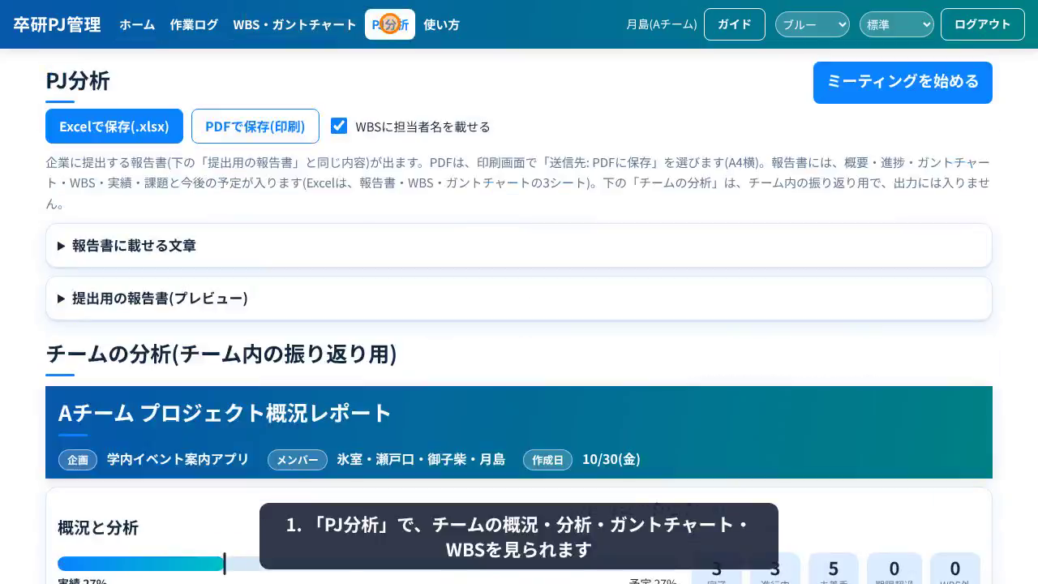
操作デモ — PJ分析とミーティング
PJ分析 → Excel・PDF → ミーティングの4段階

Slide 38
技術の説明 — システム構成
サーバーを自前で持たず、Googleのサービスと無料枠だけで動いています
Firebase Hosting
学生・先生
画面(React)を配信
ドライブ
ブラウザ(PC・スマホ)
で使う
バックアップ
進捗報告
Firebase Auth
直接読み書き
Googleログイン
(学校のアカウントのみ)
Apps Script
毎日の自動処理
(バックアップ・進捗書き出し)
Gmail
先生の権限で読む
Cloud Firestore
先生への通知
データの保存
+ セキュリティルール
※ Cloud Functions・Storage は使わない(無料プランで運用)
GitHub Actions
テストして、問題がなければ Hosting とセキュリティルールを公開(手動で実行)

Slide 39
技術の説明 — 使っている技術
小さく、無料で、長く動かせることを優先して選んでいます
画面
React 18 + TypeScript(厳密モード)+ Vite。UIライブラリは使わず、素のCSS。日本語UI、PC優先でスマホにも対応
データ
Cloud Firestore(リアルタイムに更新)。サーバーを挟まず、画面から直接読み書きする
ログイン
Firebase Authentication の Google ログインのみ。学校のメールで、名簿(roster)に載っている人だけが入れる
出力
Excel(ExcelJS)・PDF(印刷)・CSV。企業に出せる進捗報告書を、画面から作れる
自動処理
Google Apps Script。毎日のバックアップ、Excel・PDFの進捗書き出し(ドライブへ)、先生への通知(Gmail)
公開
Firebase Hosting。GitHub Actions で、テストに通ったものだけを公開

Slide 40
技術の説明 — データとセキュリティ
守りの本体は、サーバーではなく Firestore のセキュリティルールです
1
入れる人を限る
学校のGoogleアカウントで、メールが確認済みで、名簿にある人だけ。名簿にない人は、ログインしてもデータを読めない
2
役割で分ける
学生は自分のチームだけ。先生は全チームを見られる。キックオフ前の叩き台や名簿など、先生だけが読み書きできるデータがある
3
個人情報を絞る
メールアドレスは名簿にだけ置き、ほかのデータは学生ID(A1〜H4)で参照する。他人のメールは読めない
4
消えにくくする
毎日バックアップをドライブへ。先生は、過去の状態から復元できる
5
試して守る
ルールそのものを、エミュレータで自動テストしている。変えるたびに、破られないかを確かめる

Slide 41
技術の説明 — 開発と運用の仕組み
作ったあとも、壊れずに直し続けられるようにしています
3種類の自動テスト
公開の流れ
無料枠で回す工夫
・関数の単体テスト(Vitest)
・セキュリティルールのテスト(Firestoreエミュレータ)
・画面の通しテスト(Playwright)
この画面の操作マニュアルと動画も、同じ仕組みで自動で撮影・生成
1. 変更を保存(GitHub)
2. 型チェック・テスト・ビルド
3. すべて通ったら、Hosting とルールを公開
通らなければ、公開されない
・読み取り回数を減らす(バックアップは軽い版を毎日、フル版は週1回)
・Cloud Functions を使わず、定期処理は Apps Script
・データは小さく保つ(動画や録音は置かない)

Slide 42
困ったとき
作業ログを書き忘れたとき
作業ログは、その日のうちだけ書けます。次の授業日に、前回のあとのぶんをまとめて書いてください。欠席の扱いは、先生が入力します。
詰まったとき
まず、チームの誰かに相談します。作業ログで「詰まった」を選んで、どこで詰まったか・何を試したかを書くと、ミーティングの「詰まっていること」に出て、チームで解決できます。
WBSにない作業をしたとき
作業ログの「＋ WBSにない作業をした」を押して、名前・入れる場所・やった日・結果・説明を書きます。送信すると、WBSにタスクとして追加されます。
手が空いた・やることがないとき
ホームの「担当がいないタスク」から「担当する」を押します。ミーティングの「手待ちの人と、タスクの振り分け」で決めることもできます。
ログインできない・画面がおかしい
SafariまたはChromeで開いてください。@trident.ac.jp のアカウントで入ります。画面が古いときは、再読み込みします。「権限がありません」と出たら、名簿の確認が必要なので、先生に連絡してください。
初期WBSの見直しが終わらない
ホームの「初期WBSの見直し」の「編集モードでWBSを開く」から、担当が決まっていない項目に担当を付けます。担当がそろうと、「見直しを終えた」を押せます。
作業ログで、タスクを間違えて選んだ
そのカードの「今日は作業していない」を押すと、作業ログから消えます(説明を書いていたときは、確認が出ます)。外したタスクは、「ほかのタスクを選ぶ」から選び直せます。
作業ログのタスクの詳細を見たい
カードの右上の「詳細 ▾」を押すと、やること・できあがりが開きます。もう一度押すと閉じます。

